Slide 1

10º CONGRESSO LUSO-BRASILEIRO DE AUDITORES FISCAIS
Lições da China e da Índia
Uma Tributação do Consumo Mais Eficiente e Menos Onerosa
Ricardo Leitão
Mestre em Políticas Públicas - Universidade de Oxford
Pesquisador Visitante - FDDI - 复旦大学
Belo Horizonte · 31 de maio a 3 de junho de 2026

Slide 2
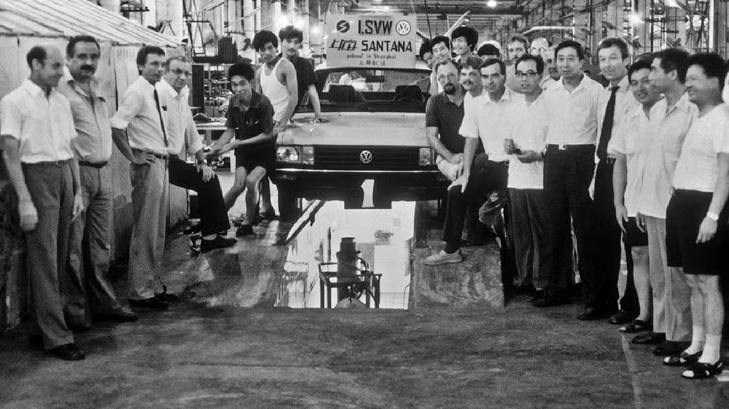
XANGAI
1984
[ Inserir foto: Engenheiros brasileiros
montando o VW Santana em Xangai, 1984 ]
Fonte sugerida: acervo VW do Brasil / O Globo (2007)

Slide 3
PARTE I · APROXIMAÇÃO
Brasil e China em 2012
OS QUATRO TIPOS DE CORRUPÇÃO · Yuen Yuen Ang
BR
CN
PRÓXIMOS
IDH (PNUD)
85º
101º
ENVOLVE ROUBO
ENVOLVE TROCAS
PETTY THEFT
SPEED MONEY
Corrupção (CPI)
69º
80º
Pequenos furtos
no serviço público
Suborno para acelerar
processos
NÃO ELITES
A RESPOSTA DE XI · 2012–2021
GRAND THEFT
ACCESS MONEY
1,5 mi
funcionários punidos (5 primeiros anos)
Grandes desvios
de fundos públicos
Pagamentos a elites
por privilégios
ELITES
4 mi+
investigados até 2021
Fontes: PNUD (HDR 2013); Transparency International (CPI 2012); Yuen Yuen Ang, "China's Gilded Age" (2020); Brookings (2018); CCDI

Slide 4
Por que India e China?
Inflação, crescimento, alíquota: G7 é o destino, o caminho é o E7
China 2035
India 2047

Slide 5
PARTE II · CHINA QUALITATIVA
Reforma Tributária Chinesa (2018-2026)
AS DUAS PRESSÕES QUE FORÇARAM A REFORMA
Desaceleração Econômica
Geopolítica
Receita mais dependente do IVA que o Brasil
Tarifas Trump em 2018 sobre aço, alumínio e US$ 50 bi em bens chineses
2016
2018
Abr/2019
2020-2021
Dez/2024
Jan/2026
BT → IVA
1º corte
2º corte
Maturação
Código aprovado
Em vigor
Unificação
do Business Tax
no IVA
17% → 16% (indústria)
11% → 10% (transp./constr.)
16% → 13% (indus.)
10% → 9% (transp/const)
Amadurece
Golden Tax
E-fiapiao
1ª Lei do IVA
preserva 13% / 9 %
Lei do IVA entra em vigor
Câmbio: USD/CNY 6,80 · 22 maio 2026

Slide 6
PARTE II · CHINA QUALITATIVA
Resultado— não foi grátis
Curto Prazo: Perdas
Mecanismos
Longo Prazo: Ganhos
Desacelerou: IVA doméstico cresceu +1,3% (PIB 6%) em 2019
A engrenagem da tecnologia
A virada
Substituição taxa-multa
Receita de venda de terras (land finance)
Transferências do governo central
Golden Tax III: Integração de dados, tax sheltering 1.88 p.p.
Reembolso de créditos como estímulo
Crescimento da base e do imposto de renda (2021)
PTF +6,96% nas empresas beneficiadas:
Reduziu alavancagem
+ 0,61% funcionários em P&D
Janeiro/2026: novo Lei do IVA entra em vigor
Redução da financeirização
Notes:
https://chinalegalsolutions.com/e-fapiao-in-china-an-overview-of-the-electronic-invoicing-system/

Slide 7



PARTE II · TRANSIÇÃO
A China provou que dá. Mas a dúvida fica:
Quanto foi cada coisa?
Estado-Partido?
Tecnologia?
Crescimento?
A força de coerção centralizada
Golden Tax IV + analytics
Crescimento da base ao longo de 2–3 anos

Slide 8
A reforma indiana como timeline (2017 → 2026)
Jul/2017
2017-2024
Set/2025
2026
GST nasce
GSTN amadurece
GST 2.0
Primeiros dados: Receita Estável
Unificação de
17 tributos
4 faixas:
5/12/18/28%
E-invoice (2020)
Menos cumulatividade
Compliance e Base tributária mais rastreável
4 faixas → 2 + 1
5 / 18 / 40%
Efetiva:
11,6% → 9,5%
Timing: Navratri
Inflação cai à
mínima histórica em out/25
Estímulo no Consumo
Arrecadação sobe 7,7% (jan a mar/26)

Slide 9
Índia: GST 2.0 — Estrutura de alíquotas e simplificação
Faixas antes e depois do GST 2.0 • Alíquota efetiva ponderada: 11,6% → 9,5%
Faixa | Itens pré-reforma | Itens pós-reforma | Status sob o GST 2.0 | Cobertura indicativa
0% | Conjunto isento | Ampliado | Mantida, ampliada | Alimentos básicos, saúde essencial, seguros
5% | 216 itens | 516 itens | Mantida, absorvendo 12% e 18% | Alimentos processados, medicamentos, hospedagem econômica
12% | 274 itens | Eliminada | Absorvida por 5% e 18% | Maioria migrou para 5%
18% | 650 itens | 640 itens | Mantida como padrão | Bens processados, serviços, eletrônicos, carros pequenos
28% | 47 itens | Eliminada | Absorvida por 18% e 40% | Maioria migrou para 18%
40% | Nova | 13 itens | Nova alíquota de desestímulo | Tabaco, bebidas açucaradas, carros de luxo, motos grandes
Antes (GST 2017)
5%
12%
18%
28%
Depois (GST 2.0, 2025)
5% Mérito
18% Padrão
40% Demérito
Alíquota efetiva ponderada
11,6% → 9,5%
Fonte: Governo da Índia (Economic Survey 2025–26); SBI Research (2025); MoSPI (CPI, nov. 2025); IMF (Article IV, nov. 2025)

Slide 10
PARTE III · ÍNDIA QUANTITATIVA
A receita se recompôs
Mês | GST bruto (₹ lakh crore) | Crescimento a/a (%)
out. 2025 | 1,95 | +4,6%
nov. 2025 | 1,70 | +0,7%
dez. 2025 | 1,75 | +6,1%
jan. 2026 | 1,93 | +6,2%
fev. 2026 | 1,84 | +8,1%
mar. 2026 | 2,00 | +8,8%
ELASTICIDADE DA RECEITA
Antes da reforma · AF2025
0,96
Depois da reforma · AF2026
0,97
Estatisticamente indistinguíveis.
Fonte: Ministry of Finance da Índia — comunicados mensais de arrecadação do GST (out. 2025–mar. 2026). 1 crore = 10 milhões de rúpias.
Câmbio: USD/INR 96,4 · 22 maio 2026

Slide 11
PARTE III · ÍNDIA QUANTITATIVA
O que tornou possível — 3 condições estruturais
1
Infraestrutura digital madura
2
Repasse competitivo
3
Credibilidade federal
GSTN operacional desde 2017
Varejo organizado e e-commerce densos
Conselho GST com 8 anos de prática de consenso
Nota fiscal eletrônica progressivamente ampliada
Concorrência forçou o repasse aos consumidores
Confiança federal acumulada permitiu simplificação
Reembolso provisional de 90% em 7 dias
Maturidade tecnologica e do GST primeiro, simplificação de alíquotas em segundo lugar.

Slide 12
PARTE IV · SÍNTESE
IBS: Janela de Oportunidade
2016
2019
2022
2025
2029
2033
BT → IVA
Tecnologia + recomposição
CHINA
Cortes de alíquota
Código do IVA
GST nasce
GST 2.0
ÍNDIA
GSTN amadurece
Cortes de alíquota
EC 132 – Reforma tributária
Janela de revisão
BRASIL
Implementação CBS / IBS
Plena vigência

Slide 13



PARTE V · BRASIL
O Brasil já tem mais do que imagina
Nota fiscal eletrônica
PIX
Comitê Gestor IBS
Referência mundial
Único no mundo
Inovação institucional
Cobertura ampla e robusta desde 2008
Pagamento instantâneo gratuito; nenhum par tem equivalente
garantia/transição federativa da arrecadação 2077
LC 214 art 475

Slide 14
E O BRASIL?
Conclusão
1
Reduzir alíquota sem perda através de tecnologia e ampliação da base
Comitê Gestor madura, dados na mão. PIX e Nfe
2
IBS como instrumento economico:
inflação, amortecedor de externalidades e crescimento
3
Existindo uma janela de oportunidade. Estamos preparados?
Obrigado
https://www.linkedin.com/in/ricardomrl

